Slide 1
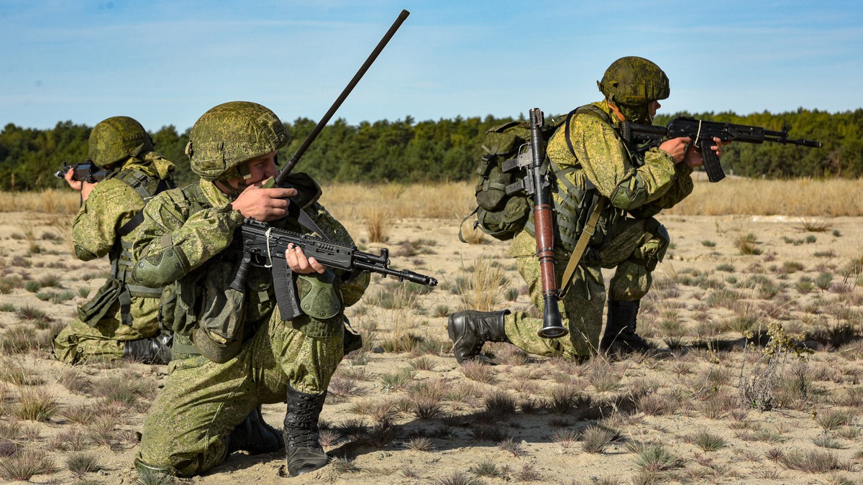


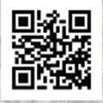
ТРЕБОВАНИЯ К КАНДИДАТАМ
ДОКУМЕНТЫ ДЛЯ ПОСТУПЛЕНИЯ
на военную службу в резерве
АРМИЯ РОССИИ
По возрасту: прапорщики, сержанты, солдаты – до 42 лет;
младшие офицеры – до 52 лет; старшие офицеры – до 57 лет
По здоровью:
быть годным к военной службе (категория А) или годным к военной службе с незначительными
ограничениями (категория Б)
По результатам профессионального
психологического отбора:
получить первую, вторую или третью категорию пригодности для конкретной выбранной
специальности
По образованию:
не ниже основного общего (9 классов)
БАРС
1. Фотография анфас размером 9х12 см
(на обороте фотографии чернилами указывается фамилия, имя, отчество и дата фотографирования)
2. Автобиография в двух экземплярах
(первый экземпляр – собственноручно)
3. Анкета (форму можно получить в военном комиссариате или на сайте www.reserv.mil.ru)
4. Копии документов об образовании
5. Копия трудовой книжки (при наличии)
6. Служебная характеристика с последнего места работы (учебы, службы)
7. Выписка из домовой книги (при наличии)
8. Копия свидетельства о рождении
9. Копия военного билета
10. Копия паспорта
11. Копии свидетельств о браке и рождении детей (при наличии)
СЛУЖБА В РЕЗЕРВЕ ВООРУЖЕННЫХ СИЛ – ТВОЙ ВЫБОР!
ГРАЖДАНИН НЕ МОЖЕТ СЧИТАТЬСЯ КАНДИДАТОМ, ЕСЛИ:
отбывал наказание в виде лишения свободы
подвергался административному наказанию за потребление наркотических
или психотропных веществ
в отношении него вынесен обвинительный приговор и назначено наказание, ведется дознание либо предварительное следствие
или уголовное дело передано в суд
КОМАНДА ВЕЖЛИВЫХ ЛЮДЕЙ
БОЛЕЕ ПОДРОБНО
с информацией можно
ознакомиться на сайте
http://www. reserv.mil.ru
www.reserv.mil.ru
НАСТОЯЩИЕ ПАТРИОТЫ

Slide 2









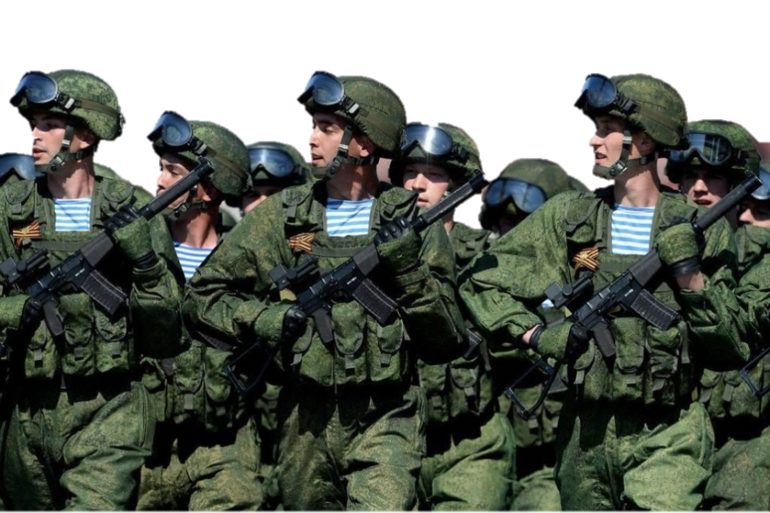





СОЦИАЛЬНЫЕ ГАРАНТИИ
И ЛЬГОТЫ БАРСА
СОЦИАЛЬНЫЕ ГАРАНТИИ
И ЛЬГОТЫ БАРСА
Срок контракта – 3 года
Служба в резерве:
в мирное время: военные сборы (тренировочные занятия);
в военное время: решение задач по прямому предназначению
ПРОГРАММА ОБУЧЕНИЯ ПО
ВОЕННО-УЧЕТНЫМ СПЕЦИАЛЬНОСТЯМ
Теоретический курс занятий
Занятия на тренажерах
Курс практического вождения на технике (танк, БМП, БТР)
Курс экстремального вождения
Выполнение практических стрельб
из стрелкового оружия, танка ,БМП, БТР
Участие в военных парадах
СЛУЖБА В РЕЗЕРВЕ
ДЕНЕЖНОЕ ДОВОЛЬСТВИЕ
за 3 суток пребывания на тренировочных занятиях:
офицер – до 10 тыс. руб.;
сержанты, солдаты – до 5 тыс. руб.
за 30 суток пребывания на военных сборах:
офицер – от 30 до 75 тыс. рублей;
сержанты, солдаты – от 10 до 25 тыс. руб. (в зависимости от региона)
МЕДИЦИНСКОЕ ОБЕСПЕЧЕНИЕ
ежегодное бесплатное обследование,
лечение, обеспечение лекарствами
ПРОДОВОЛЬСТВЕННОЕ ОБЕСПЕЧЕНИЕ
бесплатное трехразовое питание
по месту военной службы
ОБЯЗАТЕЛЬНОЕ ГОСУДАРСТВЕННОЕ
СТРАХОВАНИЕ
жизни и здоровья за счет средств федерального бюджета
ВЕЩЕВОЕ ОБЕСПЕЧЕНИЕ
бесплатное обеспечение обмундированием на весь период службы в резерве
ПРОЕЗД РАЗЛИЧНЫМИ ВИДАМИ ТРАНСПОРТА
бесплатный проезд к месту проведения военных сборов и обратно
ЖИЛИЩНОЕ ОБЕСПЕЧЕНИЕ
денежная компенсация за найм жилых помещений в ходе тренировочных занятий и военных сборов
ДОПОЛНИТЕЛЬНЫЕ ЛЬГОТЫ, ГАРАНТИИ И КОМПЕНСАЦИИ
при выполнении задач в условиях чрезвычайного положения
и при вооруженных конфликтах
сохраняется рабочее место, заработная плата
предприятию компенсируется финансовые затраты, центрам занятости населения – выплаты по пособиям по безработице
ПЯТЬ ШАГОВ К ПОСТУПЛЕНИЮ
НА СЛУЖБУ В РЕЗЕРВЕ
1. Обратиться в военный комиссариат по месту жительства (регистрации)
и подать заявление о приеме на службу в резерве
2. Выполнить тесты на профессиональную пригодность
3. Пройти медицинскую комиссию
4. Сдать нормативы по физической подготовке
5. Получить в военном комиссариате предписание, прибыть в воинскую часть и заключить контракт
СЛУЖБА В РЕЗЕРВЕ –ДОСТОЙНЫЙ ВЫБОР ПАТРИОТА РОССИИ!
БОЛЕЕ ПОДРОБНО
с информацией можно
ознакомиться на сайте
http://www. reserv.mil.ru

